Slide 1
採用力を強化する
採用サイト制作のご提案
株式会社CiEL

Slide 2
現状と課題
・求人媒体に依存している
・採用コストが高止まり
・応募数が少なく定着率も不安

Slide 3
課題が続くリスク
・人員不足による現場の疲弊
・離職増加 → 採用難の悪循環
・事業拡大や安定経営にブレーキ

Slide 4
解決の方向性
・単発の求人広告は短期的
・自社採用サイトは長期的資産
→ 選ばれる薬局には“発信力”が必要

Slide 5
CiELの提案内容
・採用に特化したWebサイト制作
・写真撮影・社員インタビュー込み
・Indeed・Googleしごと検索との連携対応

Slide 6
導入メリット
・雰囲気や魅力を直接伝えられる
・求人媒体に依存しない自社資産
・応募率UPとコスト削減を同時に実現

Slide 7
価格感
・他社制作会社：100万円〜
・CiEL：30万円台から
→ 求人広告1回分で“資産化”が可能

Slide 8
次のステップ
・まずは無料診断をご利用ください
・ご希望に応じてデモサイト案も作成可能
→ 採用課題に最適な解決策をご提案します

Slide 9
導入実績（一例）
・都内中小薬局A：応募数が前年の2倍に増加
・地方薬局B：求人広告費を50%削減
・グループ薬局C：採用専用サイトでブランド力向上
※スクリーンショットや制作物のイメージをここに差し込む想定

Slide 10
お客様の声
薬局オーナー様のコメント例：
『求人媒体に頼らず、安定的に応募が来るようになりました』
『写真やインタビューで薬局の魅力を伝えられるのが良い』
『広告費を抑えながら採用でき、経営的にも助かっています』
→ 実際のクライアントの声を差し込み可能

Slide 11
導入事例：しんば薬局 様
■ 課題
・求人広告に頼っていたが応募が少ない
・採用コストが高止まり
■ 導入内容
・採用サイト制作（ミッション・ビジョン・バリュー掲載）
・社員インタビュー記事・写真撮影
・求人媒体（Airワーク）との連携
■ 成果
・応募数が増加し採用成功
・薬局の雰囲気を伝えることでミスマッチを軽減
・自社資産として継続的に運用可能に

Slide 12
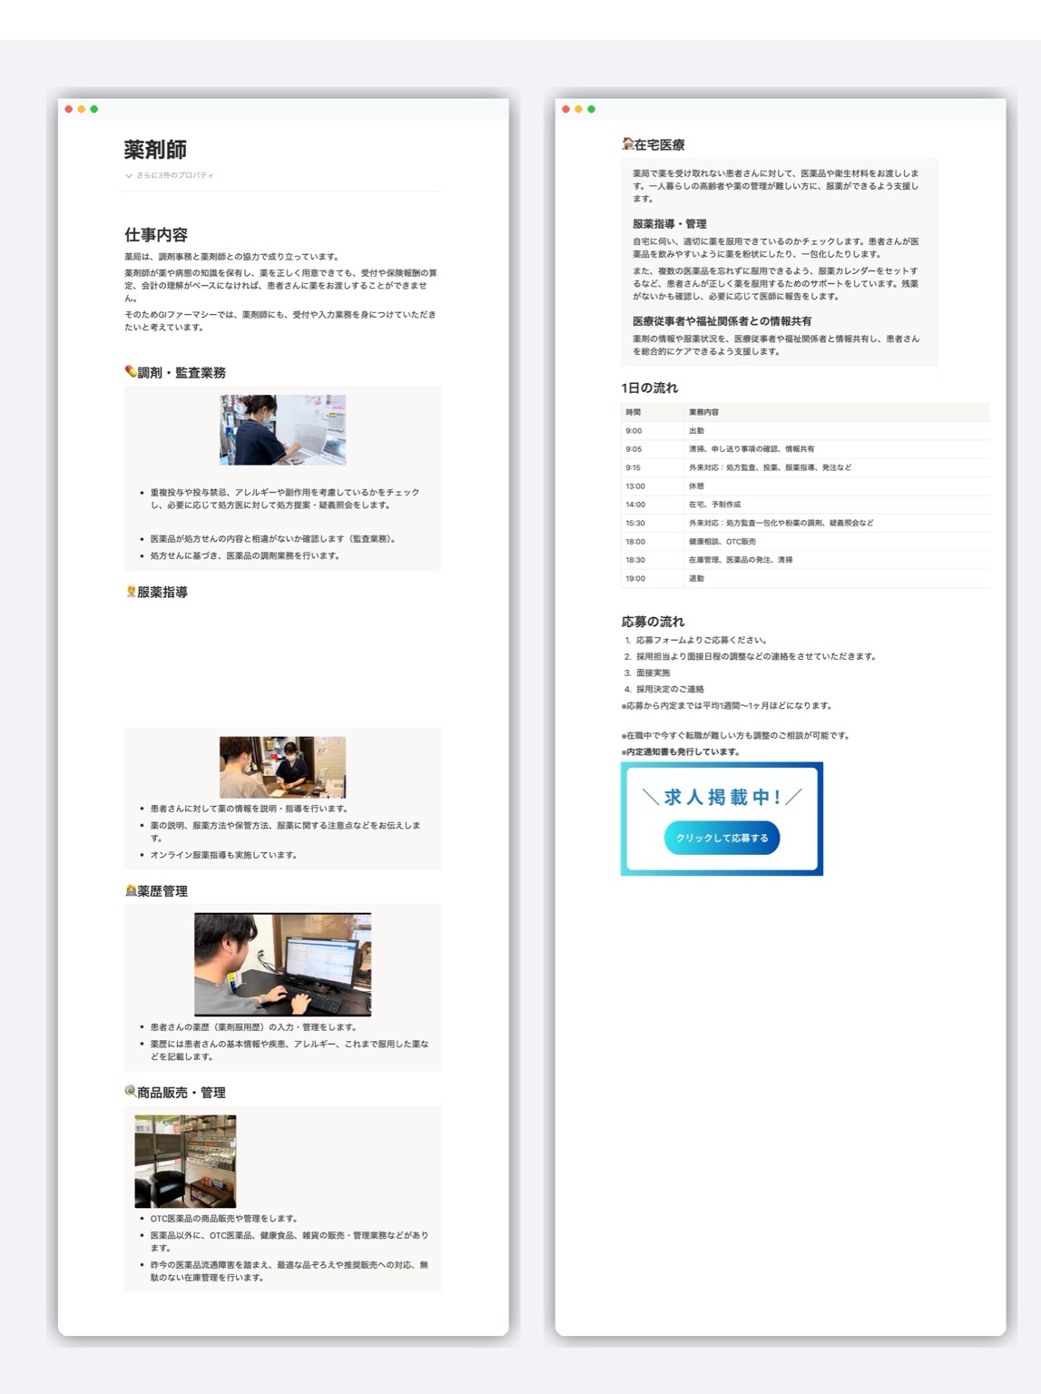
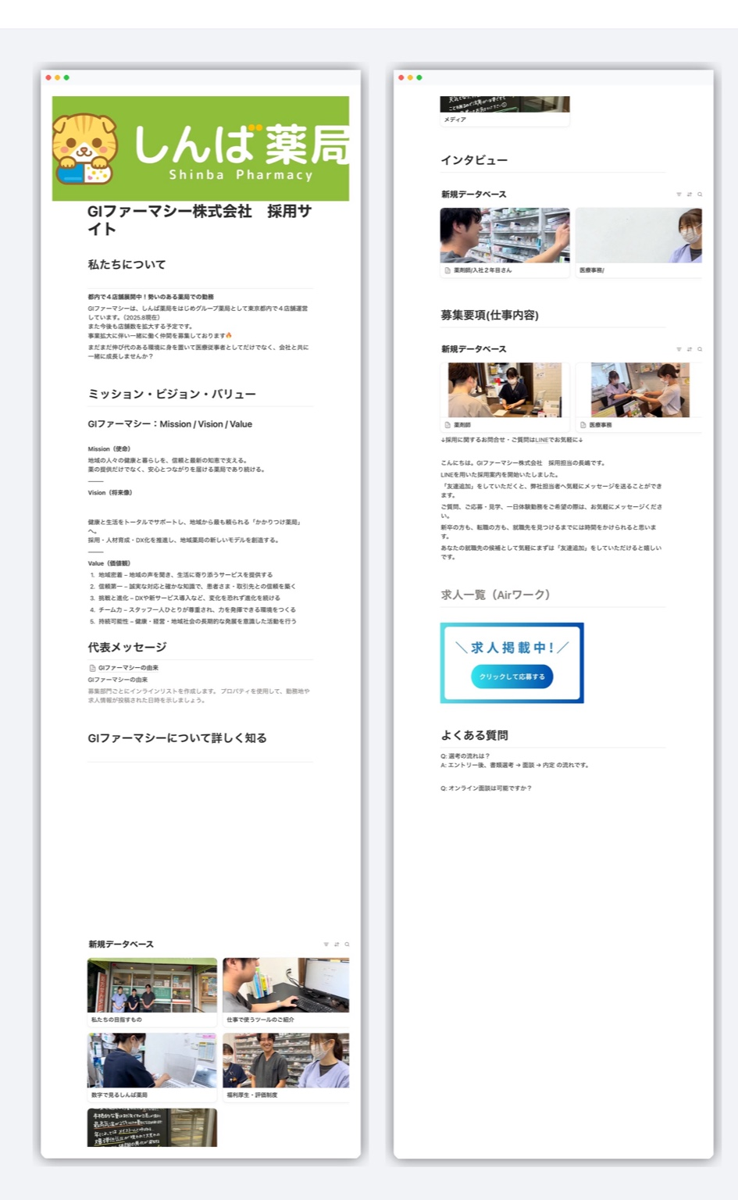
しんば薬局 採用サイト 実績画面

